Slide 1
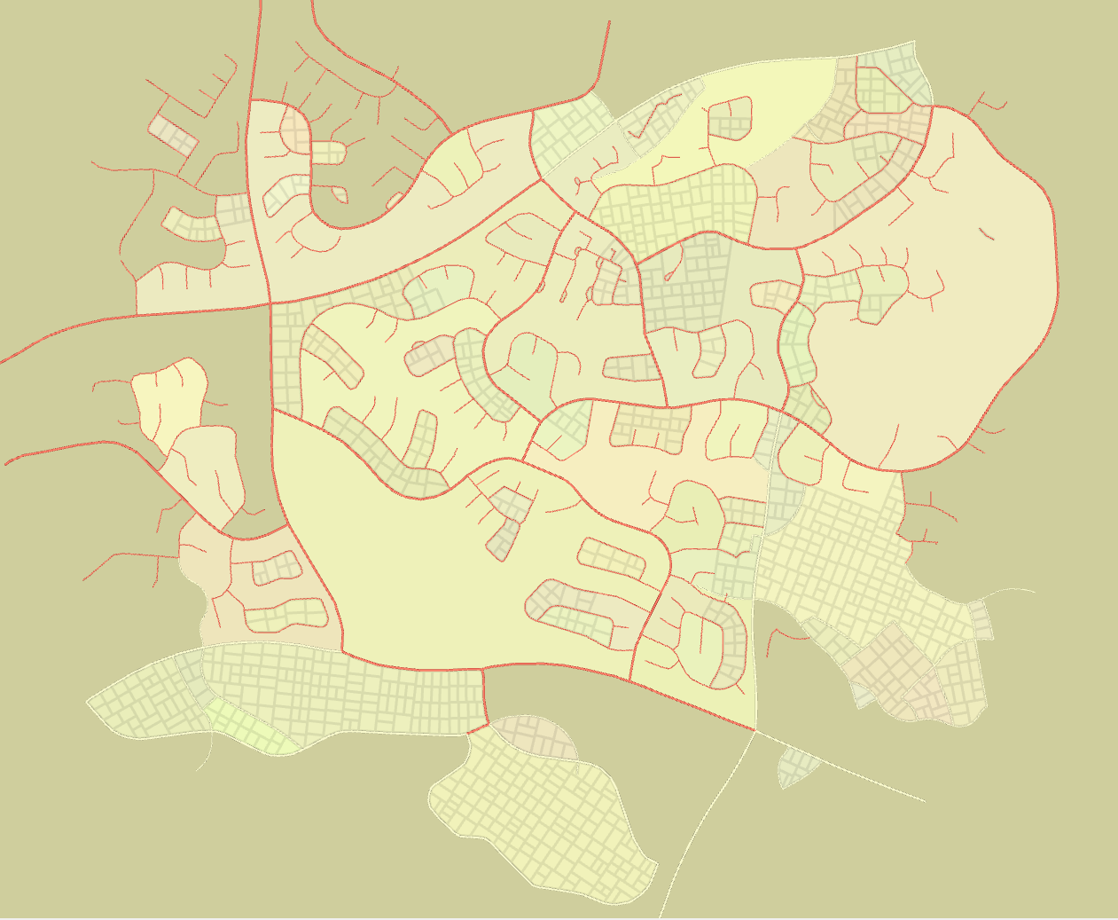
Single example, single initial seeds(Canberra)

Slide 2
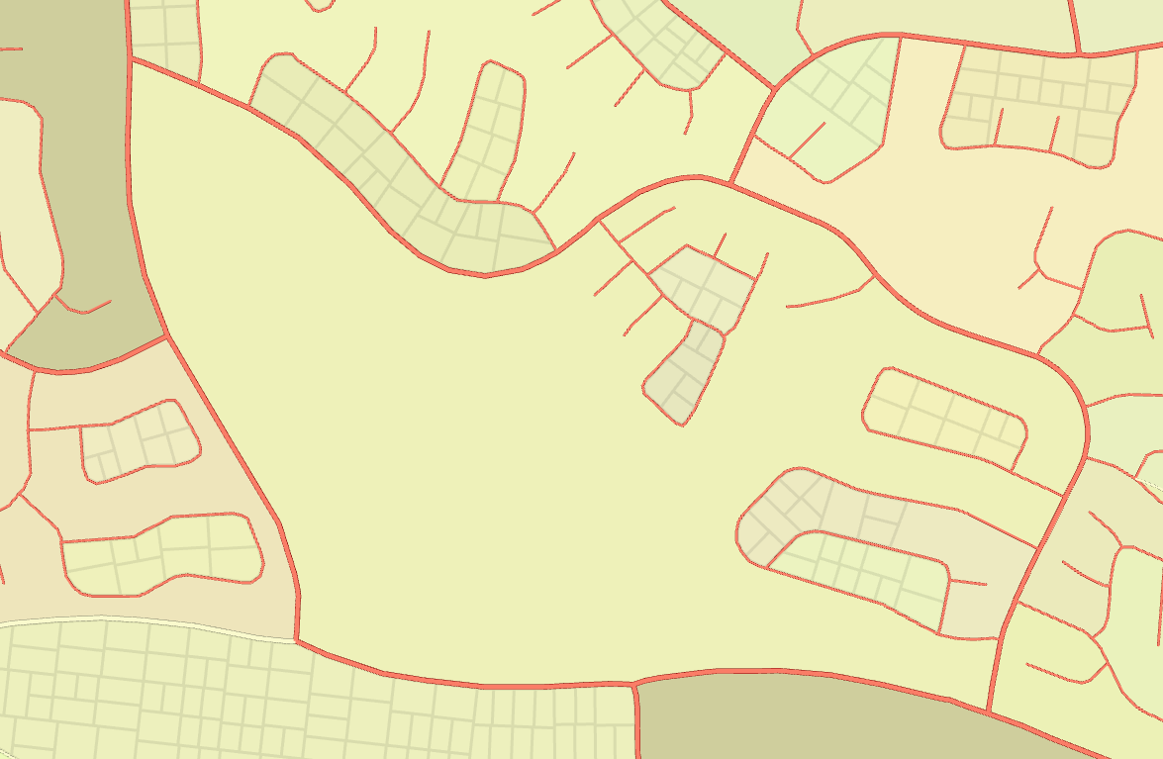
バグ１．Parcelが全く生成されないケースがある。Blockは生成されているのに。

Slide 3
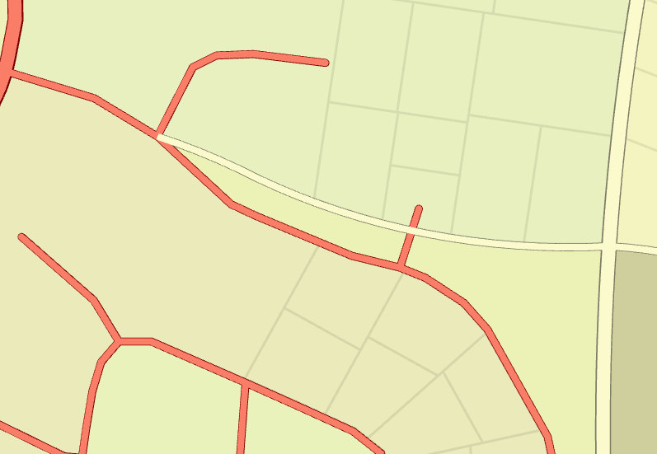
バグ２．エッジが交差している

Slide 4
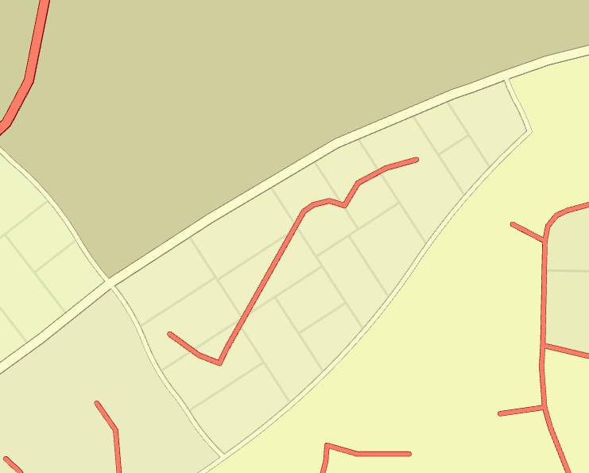
バグ３．exampleエッジがdanglingしている

Slide 5
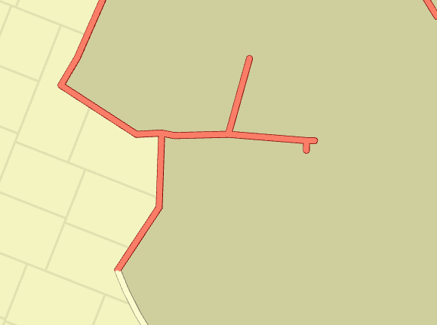
バグ４．短すぎるexampleエッジ

Slide 6
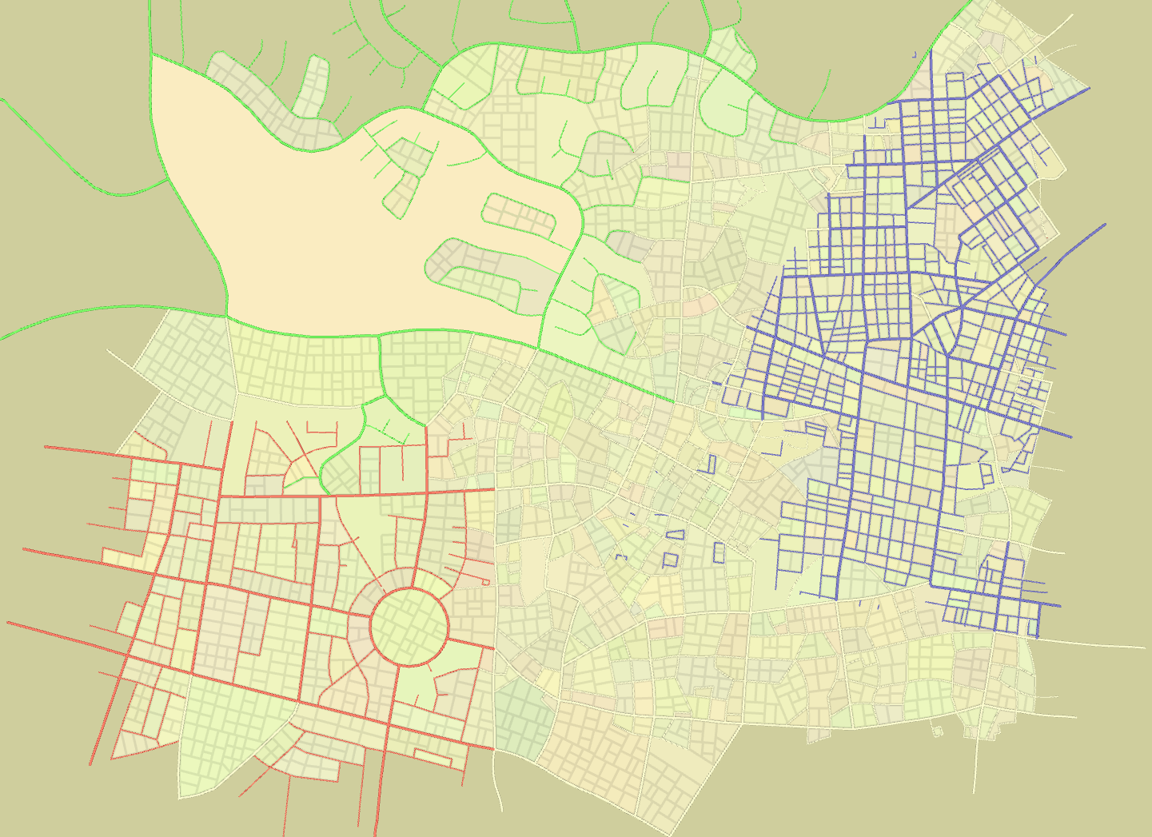
Multi examples (Tel-Aviv, Canberra, and Tokyo)

Slide 7
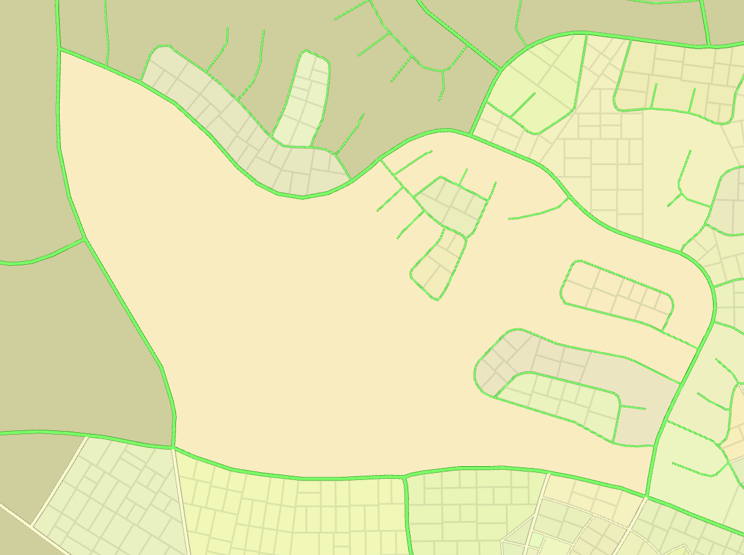
バグ１．Parcelが全く生成されないケースがある。Blockは生成されているのに。

Slide 8
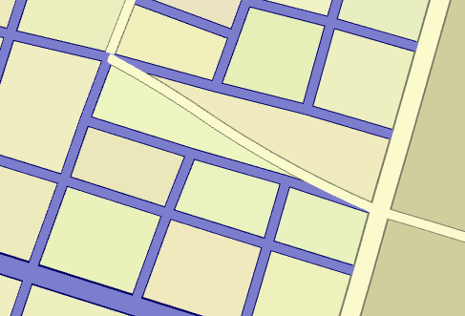
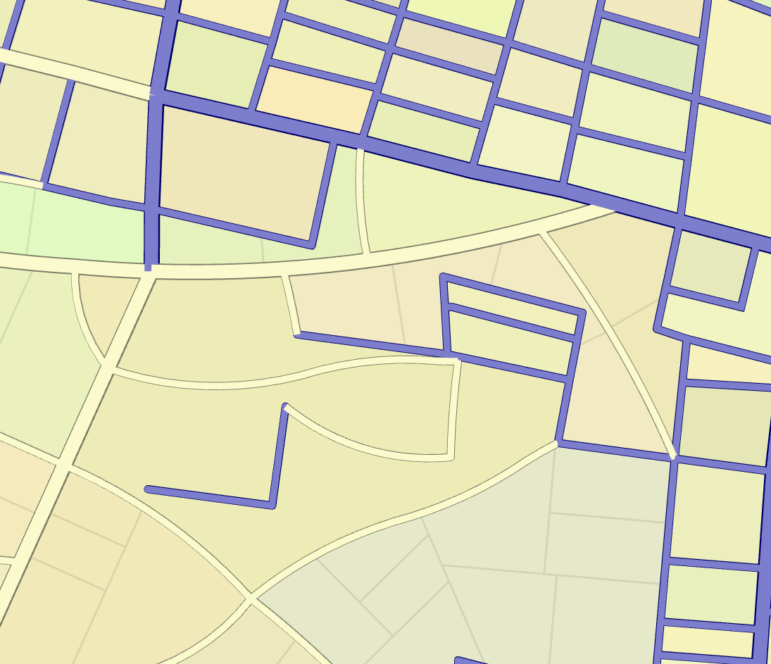
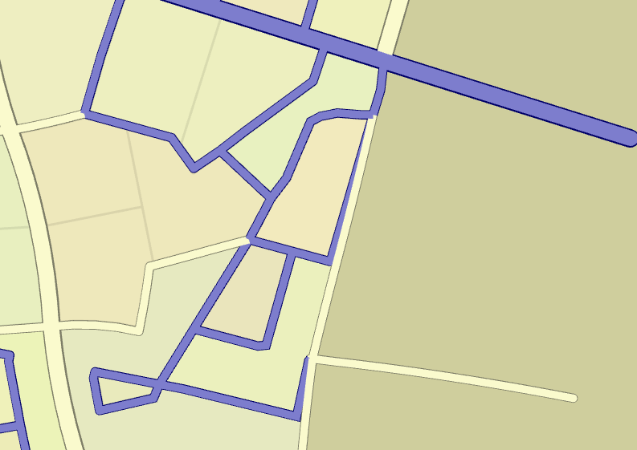
バグ２．鋭角で接続された道路がある。hasRedundant()関数で除外されるはずなのに？

Slide 9
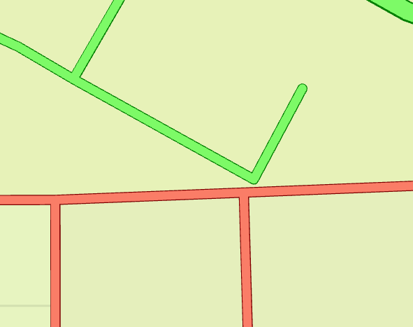
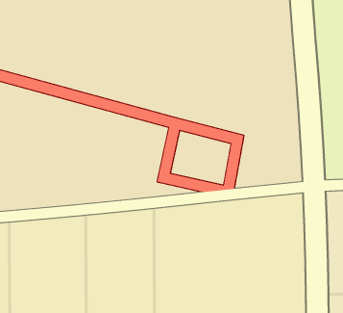
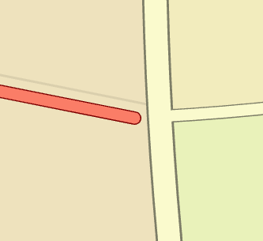
バグ３．頂点のすぐ近くに、他のエッジがある。なぜスナップしていないか？

Slide 10
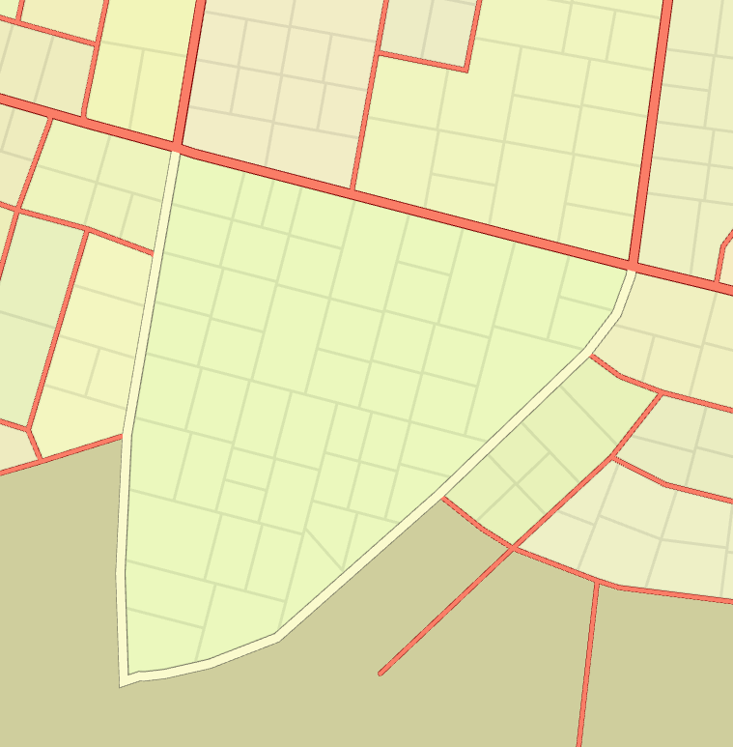
バグ４．赤色になるべき道路が、白色？

Slide 11
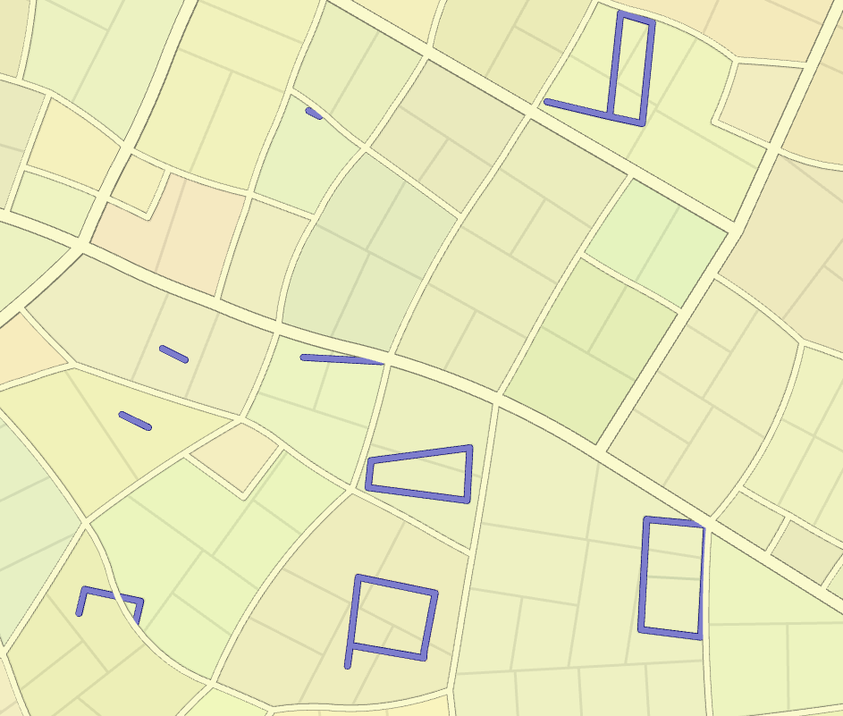
バグ５．PM生成の道路のど真ん中に、なぜかexampleベースの道路がある？

Slide 12
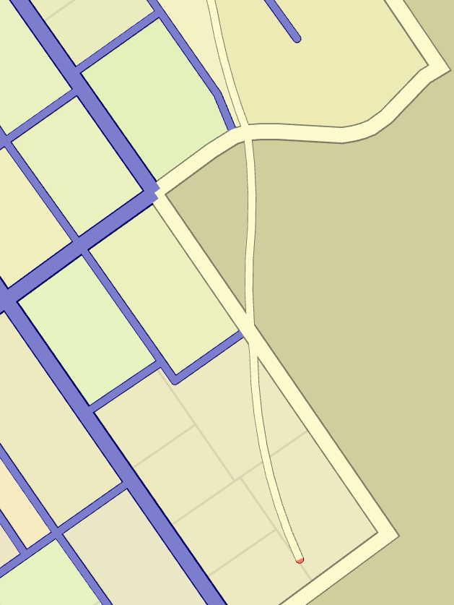
バグ６．エッジが交差している？

Slide 13
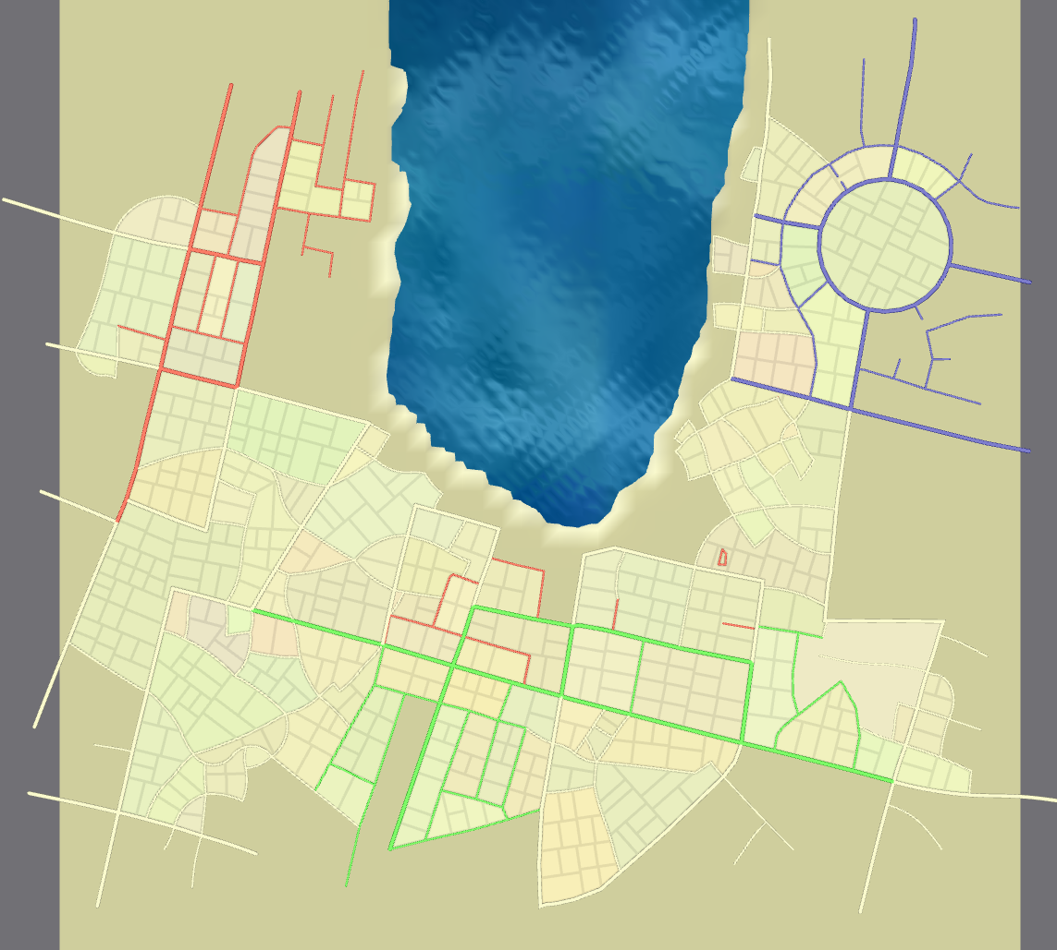
Adaptive Fitting (Tel-Aviv)

Slide 14
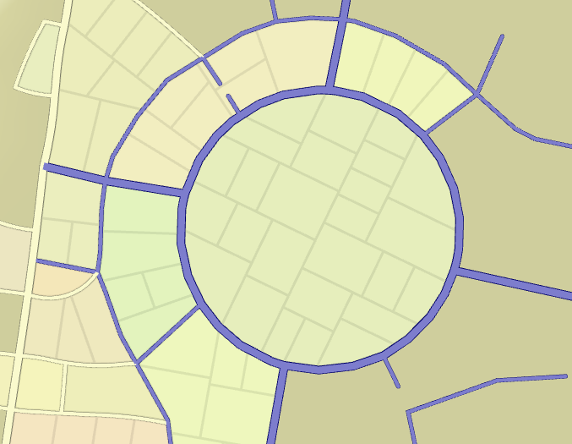
バグ１．円の中は、Parcelを生成しないようにしたい。。。

Slide 15
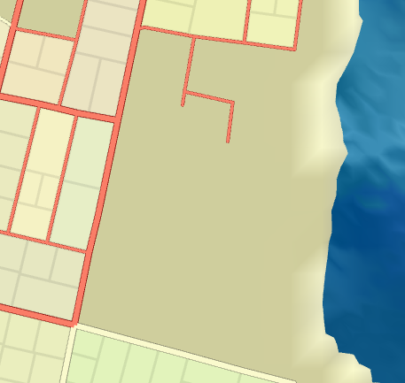
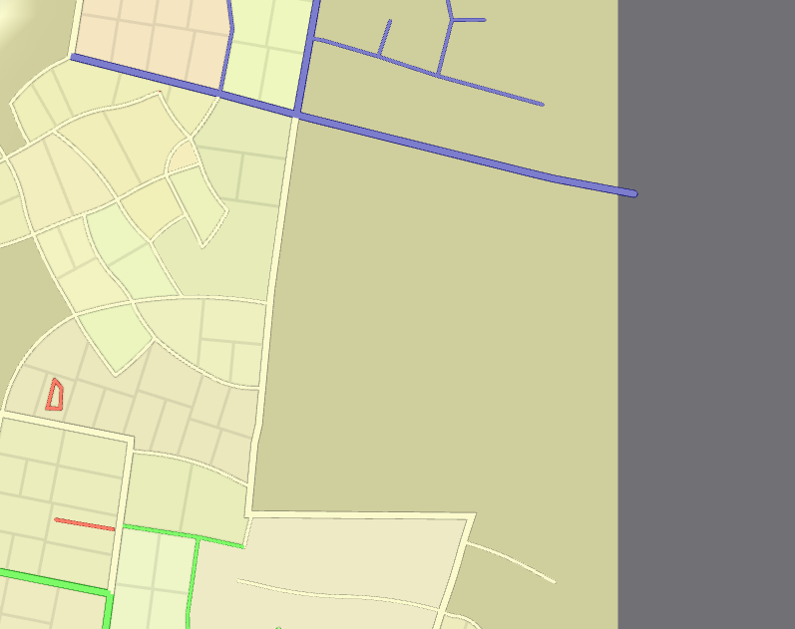
バグ２．Local Streetsが、全然生成されていない。

Slide 16
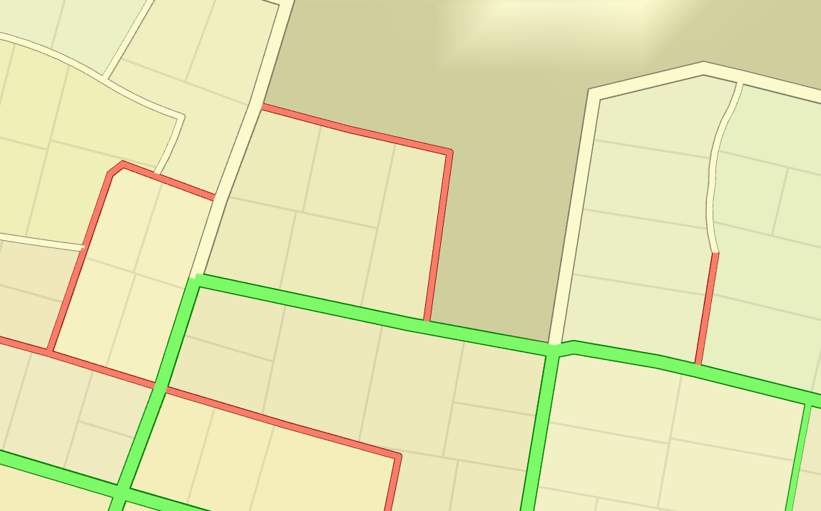
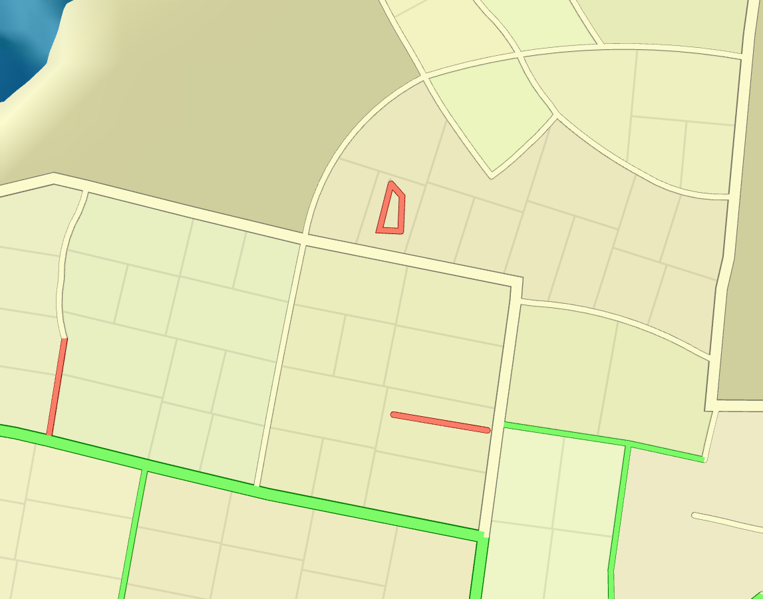
バグ３．なぜか、赤色の道路が、こんな所に？

Slide 17
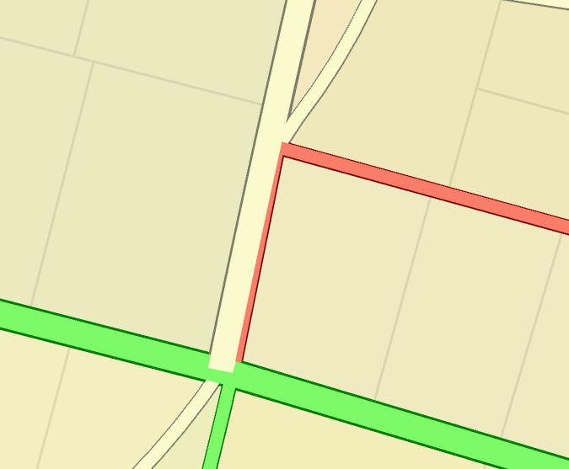
バグ４．なんか、道路が重なっている？

Slide 18
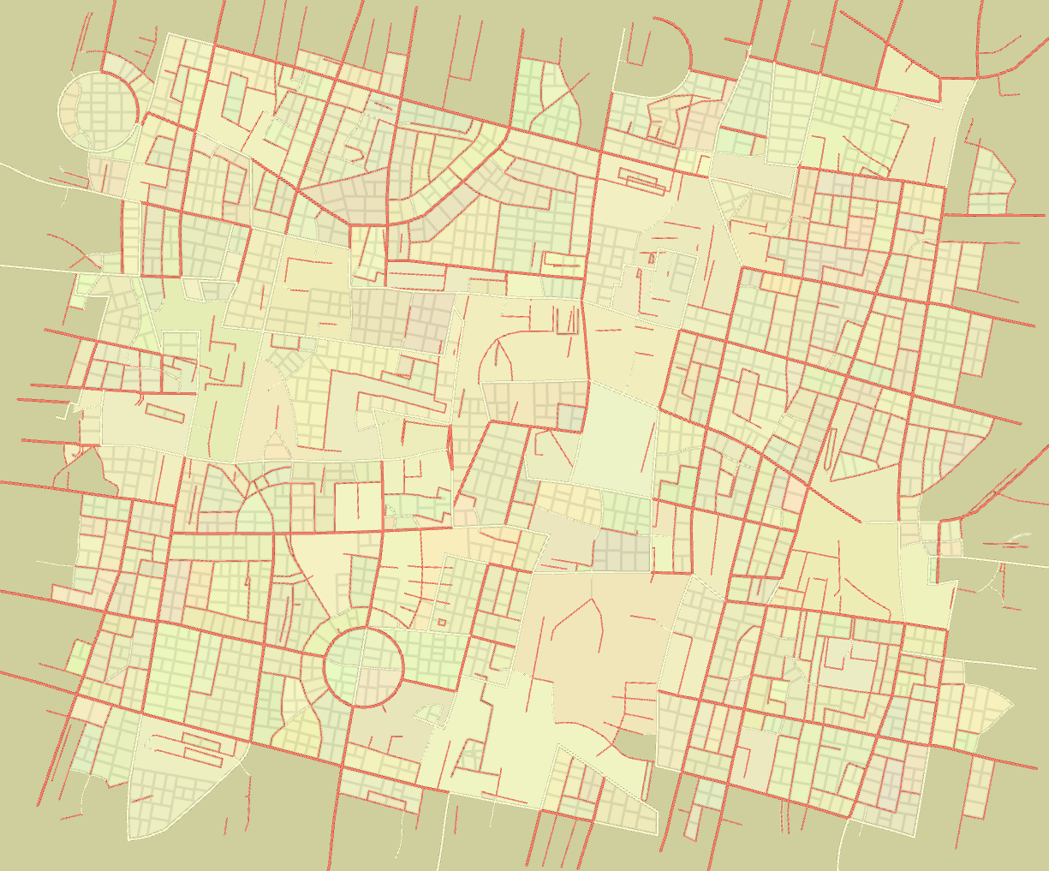
Interpolation (t = 0.85, 3 initial seeds, Tel-Aviv)

Slide 19
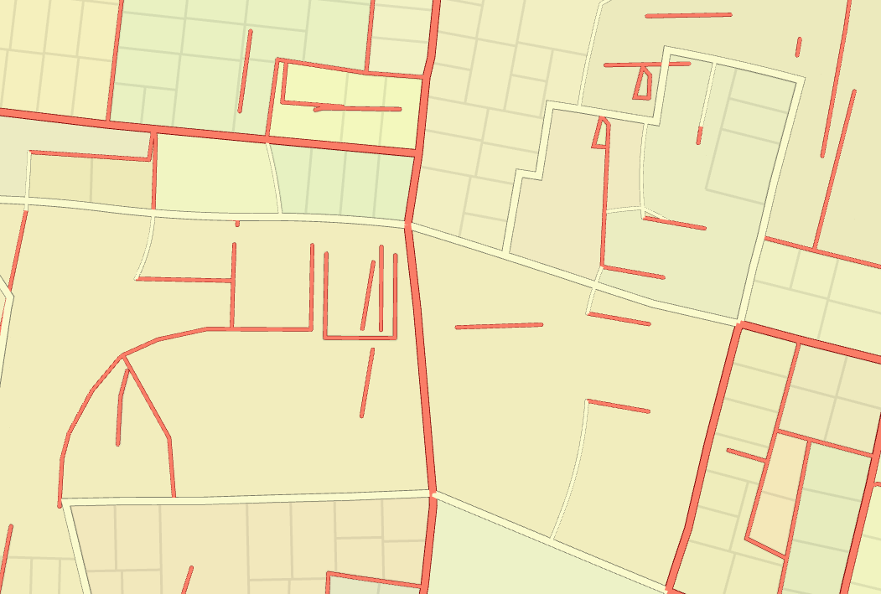
バグ１．大量のdangling edgeがある。

Slide 20
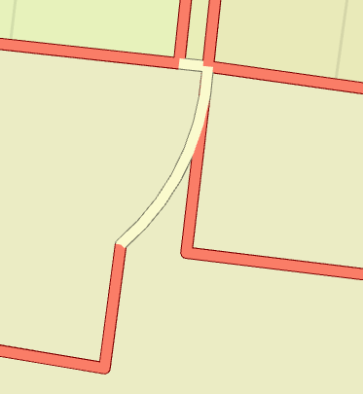
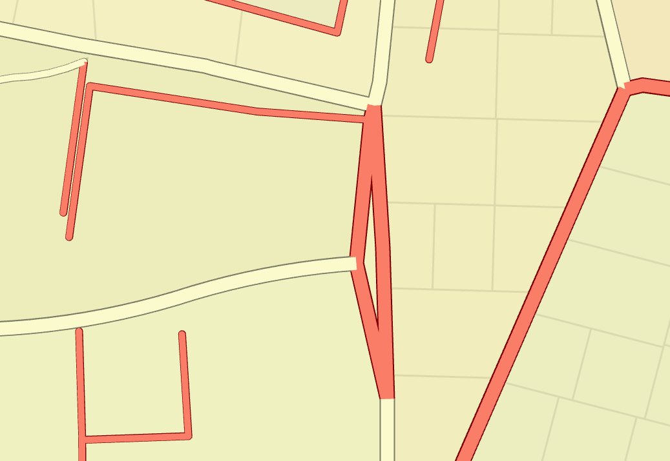
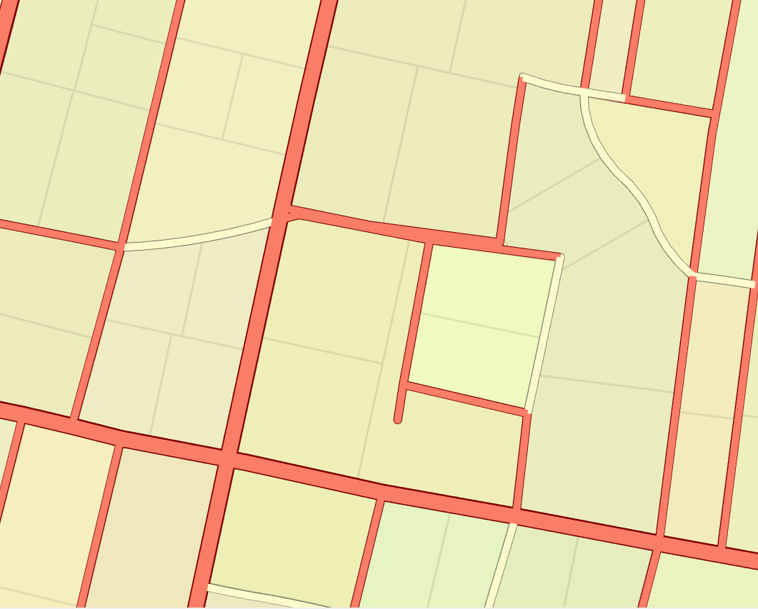
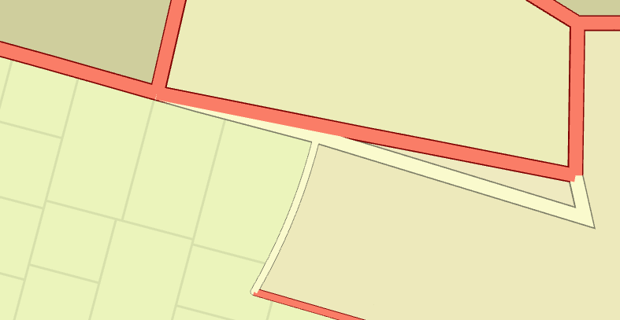
バグ２．鋭角過ぎるエッジ

Slide 21
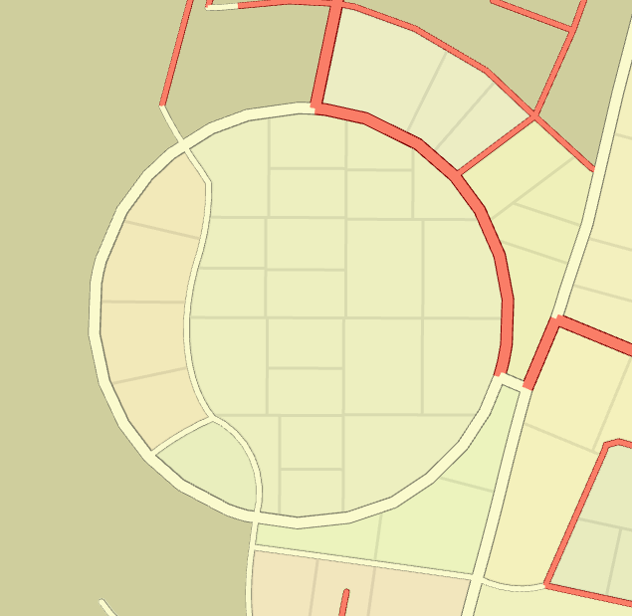
バグ３．円なのに、なんで赤色になってない？

Slide 22
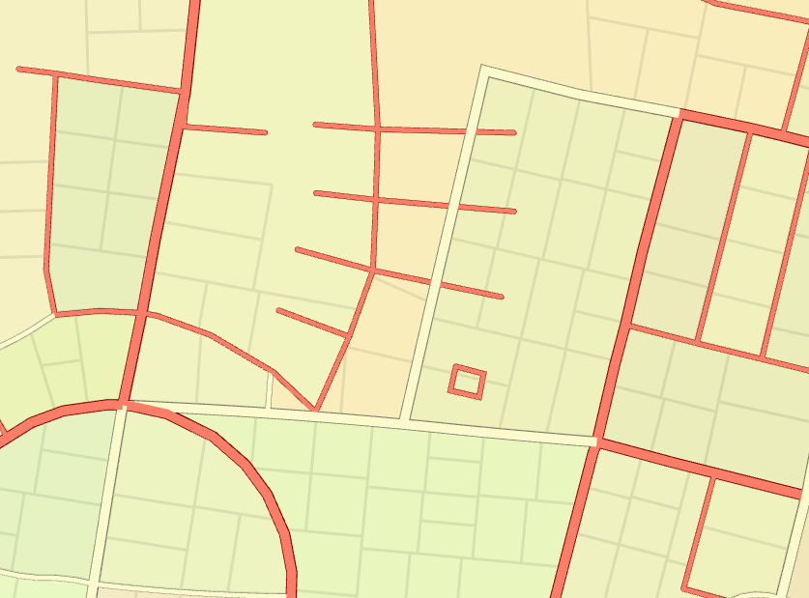
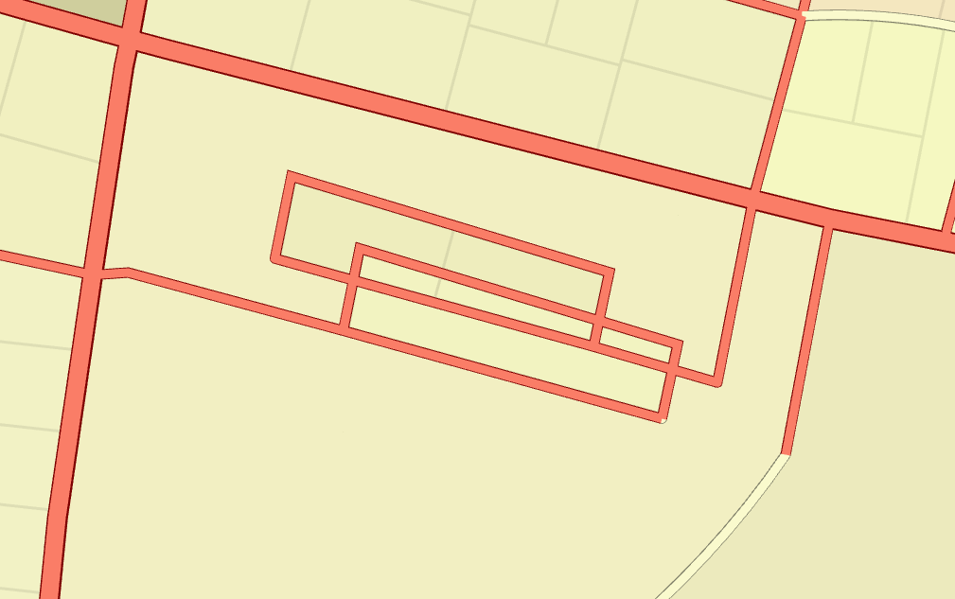
バグ４．交差しちゃっている？

Slide 23
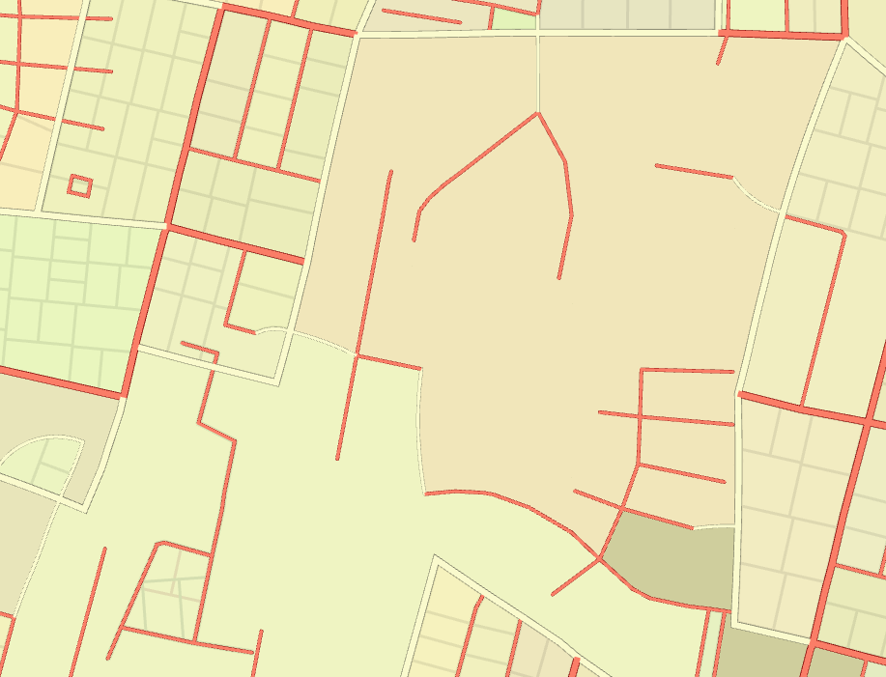
バグ５．Blockは作成されいているのに、Parcelが作成されない

Slide 24
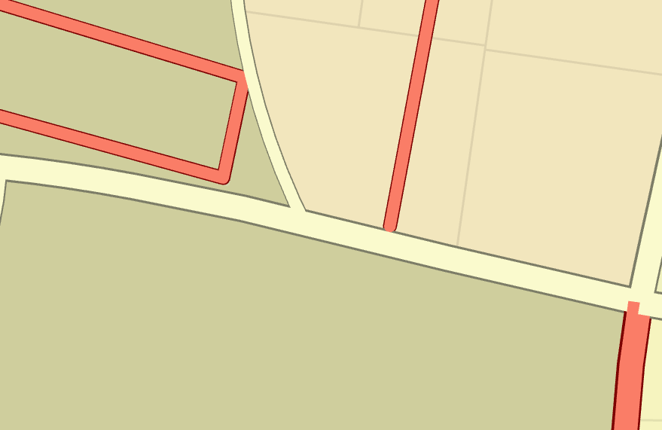
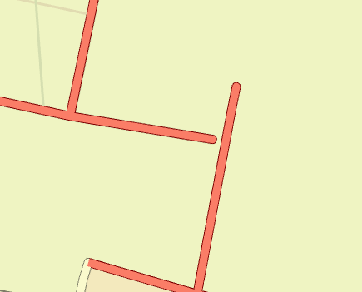
バグ６．頂点が他のエッジに近すぎる。

Slide 25
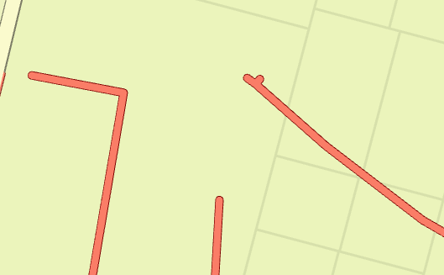
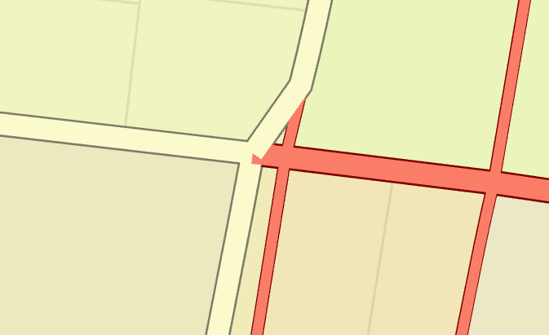
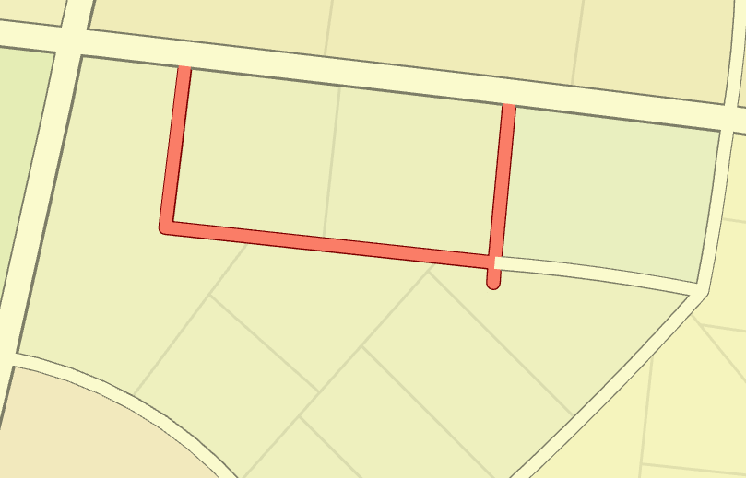
バグ７．Exampleとは言え、エッジが短すぎる？

Slide 26
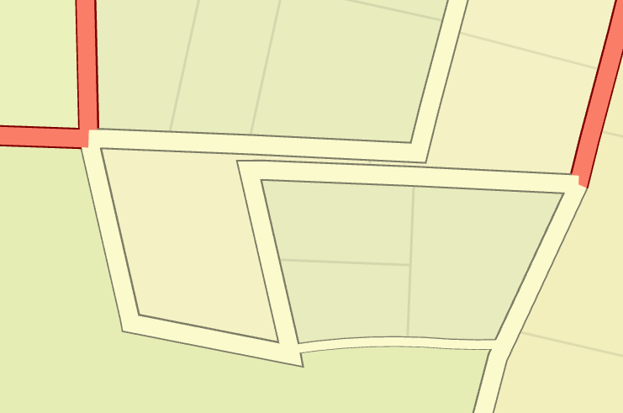
バグ８．エッジ間の距離が近すぎる

Slide 27
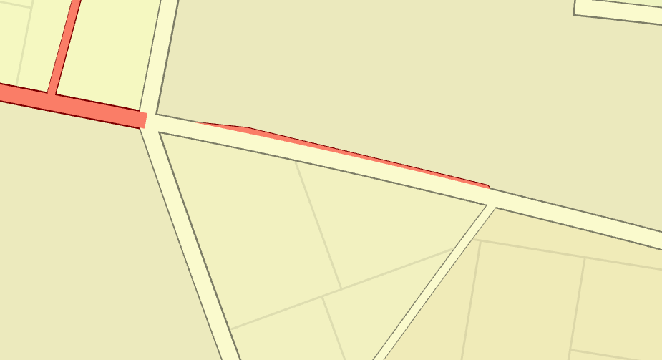
バグ９．エッジが重なっている

Slide 28
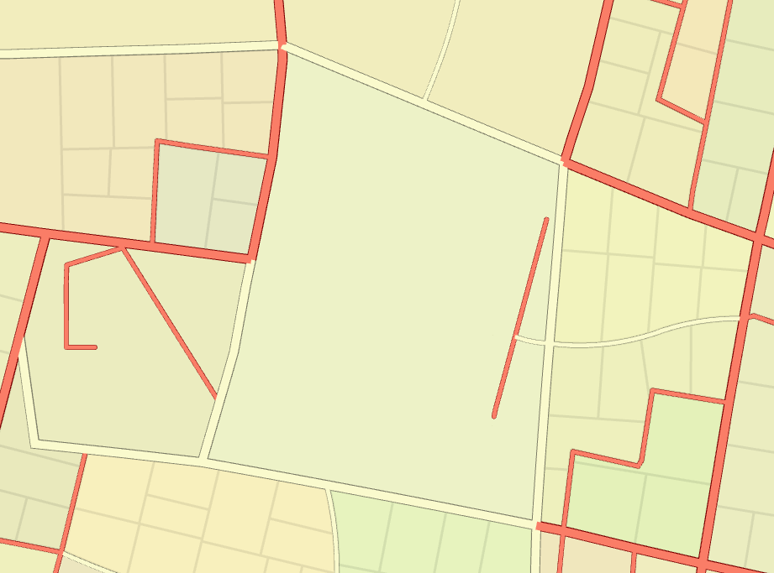
バグ１０．Local Streetsが全然生成されていない

